Slide 1
Трудовое воспитание детей в повседневной жизни(в семье).
Масленченко Марина Владимировна.
2012-2013 учебный год.

Slide 2
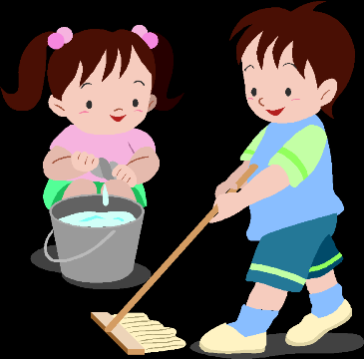
Воспитание должно развить в человеке привычку и любовь к труду; оно должно дать ему возможность отыскать для себя труд в жизни. К. Д. Ушинский
Трудовое воспитание - целенаправленный процесс воспитания любви к труду, потребности в нем: уважение к людям труда, уважение чужого труда.
Трудовое воспитание — важное средство всестороннего развития личности дошкольника.
Главная цель труда — в его воспитательном влиянии на личность ребенка.

Slide 3
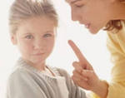
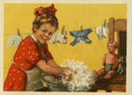
Значение труда.
Труд оказывает существенное влияние и на умственное развитие ребенка. Он требует сообразительности, инициативы, активного восприятия, наблюдательности, внимания, сосредоточенности, тренирует память.
Труд развивает мышление — ребенку приходится сравнивать, сопоставлять предметы и явления, с которыми он имеет дело
В процессе труда взрослые дают детям полезные знания о предметах, материалах и орудиях труда, их назначении и использовании. Особенно важна роль трудовой деятельности в нравственном воспитании. В труде воспитываются устойчивость поведения, дисциплинированность, самостоятельность, развивается инициатива, умение преодолевать трудности, стремление хорошо выполнять работу.
Труд объединяет детей, в совместном труде формируются первоначальные коллективистические навыки — умение сообща и дружно работать, помогать друг другу в работе.

Slide 4
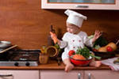
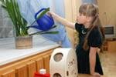
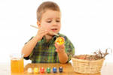
По содержанию детский труд можно разделить на несколько видов:
хозяйственно-бытовой труд: самообслуживание, уход за помещением и вещами, помощь взрослым в приготовлении пищи;
труд «в природе»: выращивание комнатных растений, посевы и посадки в цветнике, на огороде, в саду, уход за домашними животными;
ручной труд (с элементами конструирования): изготовление игрушек и простейших пособий из бумаги, картона, из природного материала, работа по дереву.

Slide 5
В среднем и старшем дошкольном возрасте расширяются физические возможности детей, увеличивается сила и ловкость движений, возрастает осознание общественной значимости труда. Основное место отводится уже хозяйственно-бытовому труду всей семьи.
Видя, как работают старшие, ребенок с радостью примет участие в уборке помещения, в стирке, приготовлении пищи, в различных работах в саду, на огороде.
Родители должны осознать, что их добросовестное отношение к своим собственным трудовым обязанностям, уважение к труду окружающих оказывают на детей огромное влияние.
Дети испытывают особое удовольствие, когда их, как равных, привлекают к труду. «Мы с мамой пирожки делали. Мама кружочки делала, а я начинку накладывала»,— говорит шестилетняя девочка. «Мы с папой дверь чинили, я гвоздики подавал папе, а он прибивал где надо»,— с гордостью сообщает пятилетний мальчик. Радует ребят доверие старших, они гордятся, когда им поручают дома настоящие дела, выполнение которых составляет известный вклад ребенка в многочисленные повседневные дела семьи. Когда малыша включают в эти повседневные дела, это меняет его положение среди взрослых — у него есть свои дела и обязанности, за них он отвечает. Детей радует поощрение взрослых; справедливая, доброжелательная оценка создает у них чувство уверенности, желание заслужить еще более высокую оценку.
Раннее включение детей в семье в посильную работу делает жизнь ребенка более полной, интересной. Ребенок приобретает много ценных качеств, становится самостоятельным, в меньшей степени зависит от взрослых, усваивает полезные практические навыки, учится ценить время, по-новому оценивает и труд окружающих его взрослых, приучается видеть свое участие в этом труде.

Slide 6
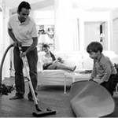
Любят дети подготовку к праздникам. Вы начинаете праздничную уборку квартиры — продумайте возможное участие в ней и ребенка. Дети 3—4 лет могут протереть влажной тряпочкой свои кубики, полочку для игрушек, аккуратно расставить на ней свои игрушки, помочь маме протереть листья растений, помыть поддонники. Более старшим детям можно доверить более сложные дела: навести порядок в буфете, аккуратно разложить белье на полки шкафа, при этом последить, чтобы постельное белье не было перемешано с одеждой...
Если вы собрались стирать— детям тоже найдется дело. Надо ведь, чтобы и у кукол был праздник, чтобы их одежда и постель были чистыми. В маленьком тазике все это можно постирать, прополоскать, что-то подсинить, что-то накрахмалить, а потом вместе с мамой развесить посушить. А когда все высохнет, кое-что дети сами смогут и погладить.
Очень важно, чтобы в этих предпраздничных хлопотах у каждого было дело: и у папы, и у старшего брата. У них свои обязанности. Надо починить неисправные игрушки, привести в порядок одежду, что-то отнести в химчистку. Кое-что надо вынести во двор и проветрить.
При выполнении всех этих дел важно всем членам семьи быть примером. Не стоит жаловаться на усталость, говорить о нежелании что-то делать.
Пусть ребенок видит активность каждого, их сноровку, умение все делать с готовностью.

Slide 7
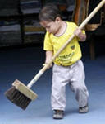
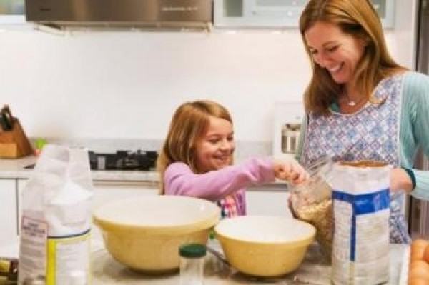
Познакомьте ребенка с правилами: - все, что можешь, делай сам; - не забывай убирать за собой; - уважай труд других людей; - прежде, чем начать трудиться, приготовь все необходимое; - делай все аккуратно, не торопясь; - не отвлекайся, когда трудишься; - правильно пользуйся орудиями труда; - не оставляй работу незаконченной; - если трудишься не один, работай дружно; - если окончил дело раньше, помоги другим.

Slide 8
Ребенок полюбит труд, если:
приобщать его к труду как можно раньше;
трудиться вместе с ним;
дать ему постоянное поручение;
прививать навыки культуры труда;
поручать работу с достаточной нагрузкой;
показывать общественную значимость труда
его важность и необходимость для других.

Slide 9
Нельзя:
наказывать трудом;
торопить ребенка в ходе трудовой деятельности;
давать непосильные поручения;
допускать отступления от принятых требований
забывать благодарить за помощь.

Slide 10
Прежде, чем ребенок начинает трудиться:
сообщите цель поручения, объясните его необходимость;
помогите приготовить орудия труда;
напомните или, если это необходимо, покажите трудовые действия.
В процессе работы, если необходимо, помогите ребенку, но помните: все что ребенок может сделать, он должен делать сам.

Slide 11
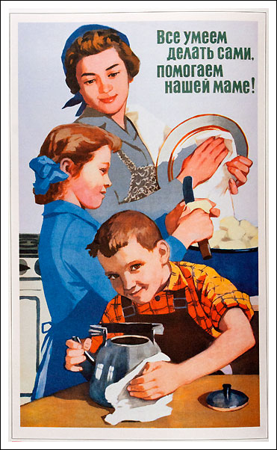
В процессе работы, если необходимо, помогите ребенку, но помните: все что ребенок может сделать, он должен делать сам. После выполнения поручения поблагодарите ребенка, оцените его труд; помните, что главный критерий оценки — трудовая активность, усилия ребенка.

